Slide 1

TRƯỜNG TIỂU HỌC ĐOÀN KẾT
LỚP 4A3
CHUYÊN ĐỀ LỊCH SỬ
NHIỆT LIỆT CHÀO MỪNG CÁC THẦY CÔ GIÁO VỀ DỰ GIỜ

Slide 2
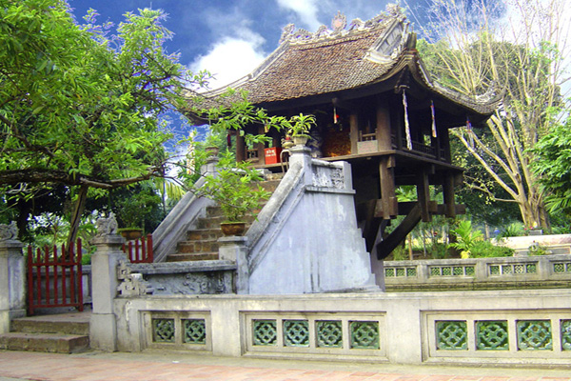
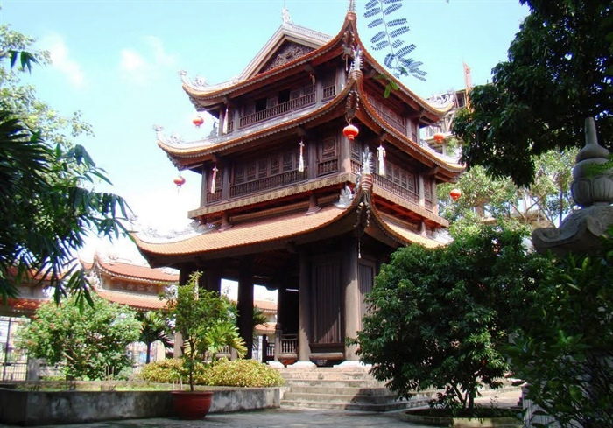
ÔN BÀI CŨ:
CHÙA THỜI LÝ
CHÙA MỘT CỘT
CHÙA KEO

Slide 3

Câu hỏi 1: Thời Lý, chùa là nơi dùng để làm gì? (Em hãy chọn những ý em cho là đúng)
A)
Nơi tu hành của các nhà sư
B)
Trung tâm văn hoá của làng xã
C)
Nơi các quan lại làm việc
D)
Nơi tổ chức lễ bái của đạo Phật

Slide 4
ÔN BÀI CŨ:
CHÙA THỜI LÝ
CHÙA MỘT CỘT
CHÙA KEO

Slide 5
Câu hỏi 2: Đạo Phật dạy cho chúng ta điều gì?

Slide 6
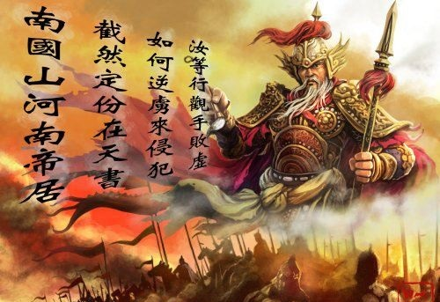

Slide 7

Bối cảnh lịch sử
Ngoài nước
Quân Tống ráo riết chuẩn bị sang xâm lược nước ta lần thứ 2
Trong nước
Vua Lý Thánh Tông mất, vua Lý Nhân Tông mới 7 tuổi đã lên làm vua.
Năm 981
Từ năm 1068
Năm 1072
Nhà Tống thất bại.
Nhà Tống ráo riết chuẩn bị về quân lính, lương thực, vũ khí…. chuẩn bị xâm lược nước ta lần thứ hai.
Vua Lý Thánh Tông từ trần, vua Lý Nhân Tông lên ngôi (lúc ấy mới 7 tuổi).

Slide 8
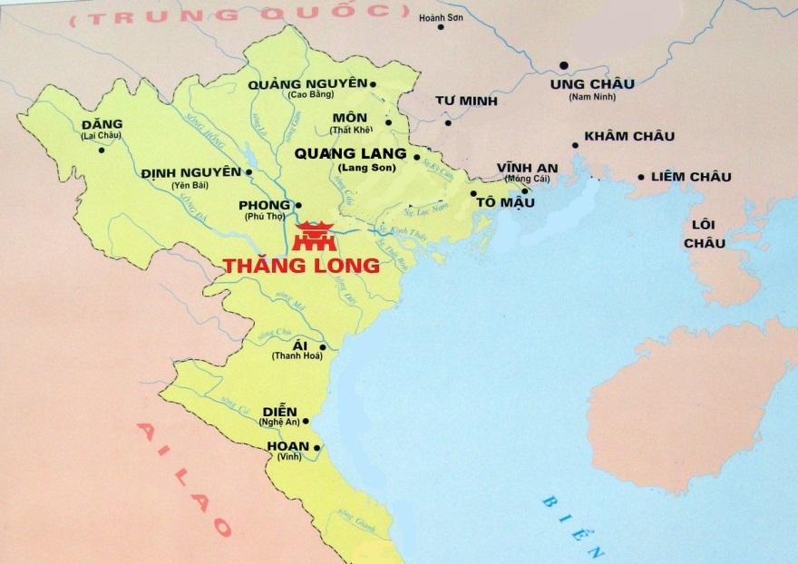
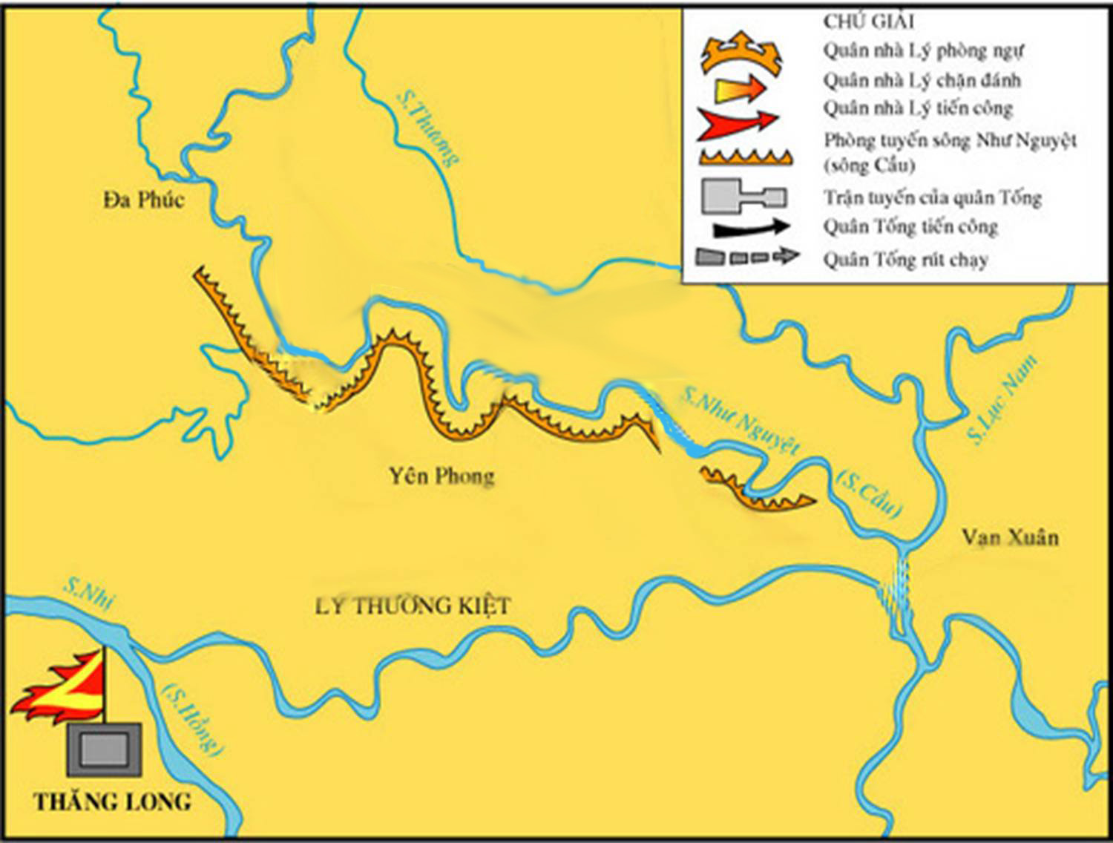

Diễn biến cuộc kháng chiến
CUỘC KHÁNG CHIẾN CHỐNG QUÂN TỐNG LẦN HAI
GIAI ĐOẠN THỨ NHẤT
(Năm 1075)
GIAI ĐOẠN THỨ HAI
(Năm 1076-1077)

Slide 9
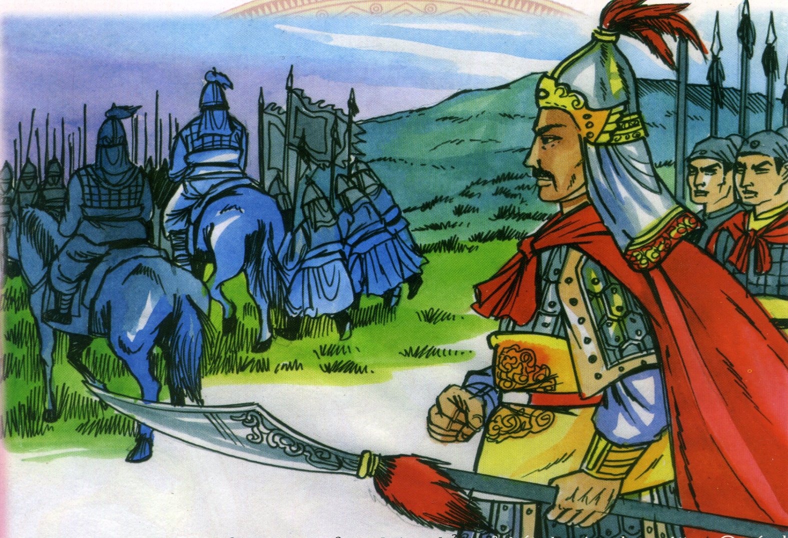
HOẠT ĐỘNG 1
Lý Thường Kiệt cho quân đánh sang đất nhà Tống

Slide 10
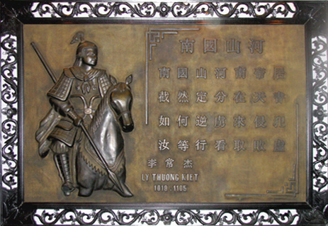

Slide 11
1. Chủ trương của Lý Thường Kiệt trong trận chiến chống quân Tống là gì ?
2. Lý Thường Kiệt đã thực hiện chủ trương đó như thế nào ?
3. Việc Lý Thường Kiệt chủ động cho quân sang đánh đất Tống có tác dụng gì ?

Slide 12


Slide 13
1. Chủ trương của Lý Thường Kiệt trong trận chiến chống quân Tống là gì ?
2. Lý Thường Kiệt đã thực hiện chủ trương đó như thế nào ?
3. Việc Lý Thường Kiệt chủ động cho quân sang đánh đất Tống có tác dụng gì ?
MỤC ĐÍCH: Để phá âm mưu xâm lược nước ta của nhà Tống, đồng thời kéo dài thời gian để ta có thêm sự chuẩn bị, sẵn sàng đánh khi địch tấn công.

Slide 14
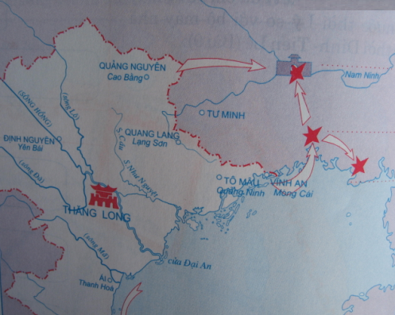
UNG CHÂU
KHÂM CHÂU
LIÊM CHÂU

Slide 15
Diễn biến cuộc kháng chiến
CUỘC KHÁNG CHIẾN CHỐNG QUÂN TỐNG LẦN HAI
GIAI ĐOẠN THỨ NHẤT
(Năm 1075)
GIAI ĐOẠN THỨ HAI
(Năm 1076-1077)

Slide 16
HOẠT ĐỘNG 2
CÂU HỎI THẢO LUẬN
Trận chiến trên sông Như Nguyệt.
1. Lý Thường Kiệt đã làm gì để chuẩn bị chiến đấu với giặc
2. Quân Tống kéo sang xâm lược nước ta vào thời gian nào?
3. Lực lượng quân Tống khi sang xâm lược nước ta như thế nào?
Do ai chỉ huy?
4. Trận quyết chiến giữa ta và giặc diễn ra ở đâu? Nêu vị trí quân
giặc và quân ta trong trận đánh này?

Slide 17
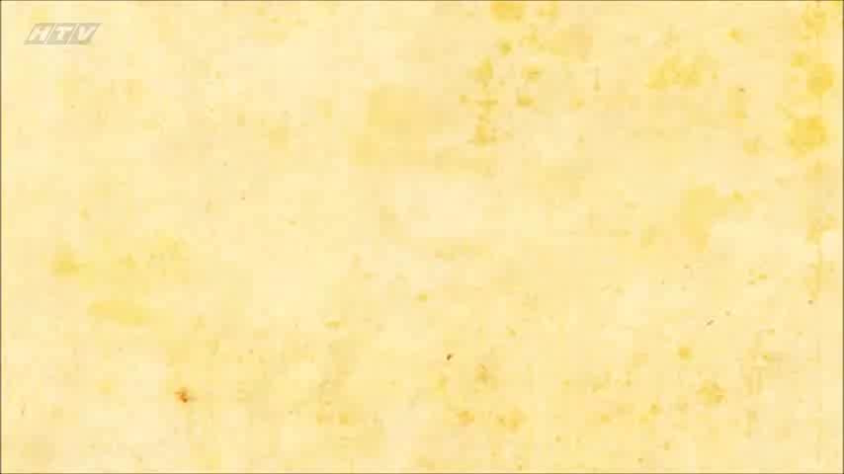

Slide 18
Trận chiến diễn ra trên sông Như Nguyệt. Quân giặc ở phía bờ bắc, quân ta ở phai bờ nam.
Lý Thường Kiệt cho quân xây dựng phòng tuyến trên bờ phía nam của sông Như Nguyệt
Vào cuối năm 1076, Quân Tống kéo 10 vạn bộ binh, 1 vạn ngựa, 20 vạn dân phu dưới sự lãnh đạo của Quách Quỳ.
Trận chiến diễn ra trên sông Như Nguyệt. Quân giặc ở phía bờ bắc, quân ta ở phai bờ nam.
Lý Thường Kiệt cho quân xây dựng phòng tuyến trên bờ phía nam của sông Như Nguyệt
Vào cuối năm 1076, Quân Tống kéo 10 vạn bộ binh, 1 vạn ngựa, 20 vạn dân phu dưới sự lãnh đạo của Quách Quỳ.

Slide 19
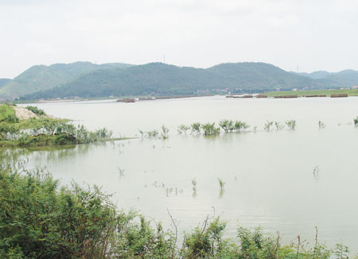
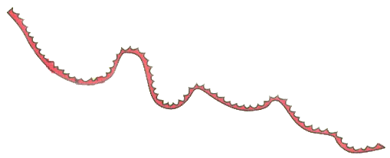
Sông Như Nguyệt (sông Cầu)

Slide 20
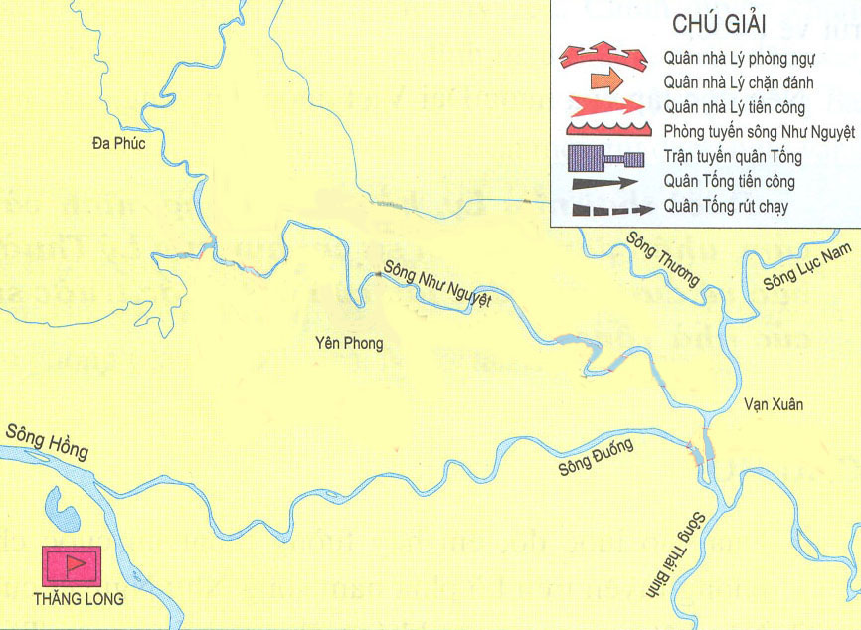
Sông Như Nguyệt (sông Cầu)

Slide 21
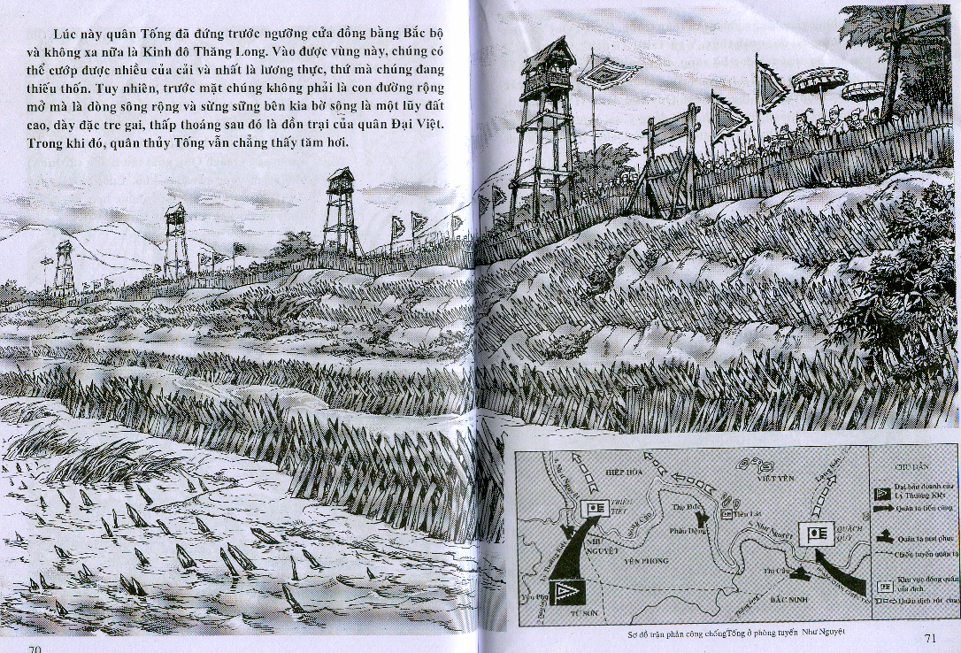
Phòng tuyến sông Như Nguyệt
Chiến tuyến cao như thành; cọc tre,
chông tre tua tủa cắm suốt từ bãi
vào chiến lũy. Trên mặt thành có tre
đóng dày mấy tầng.Bản chiếu 16

Slide 22
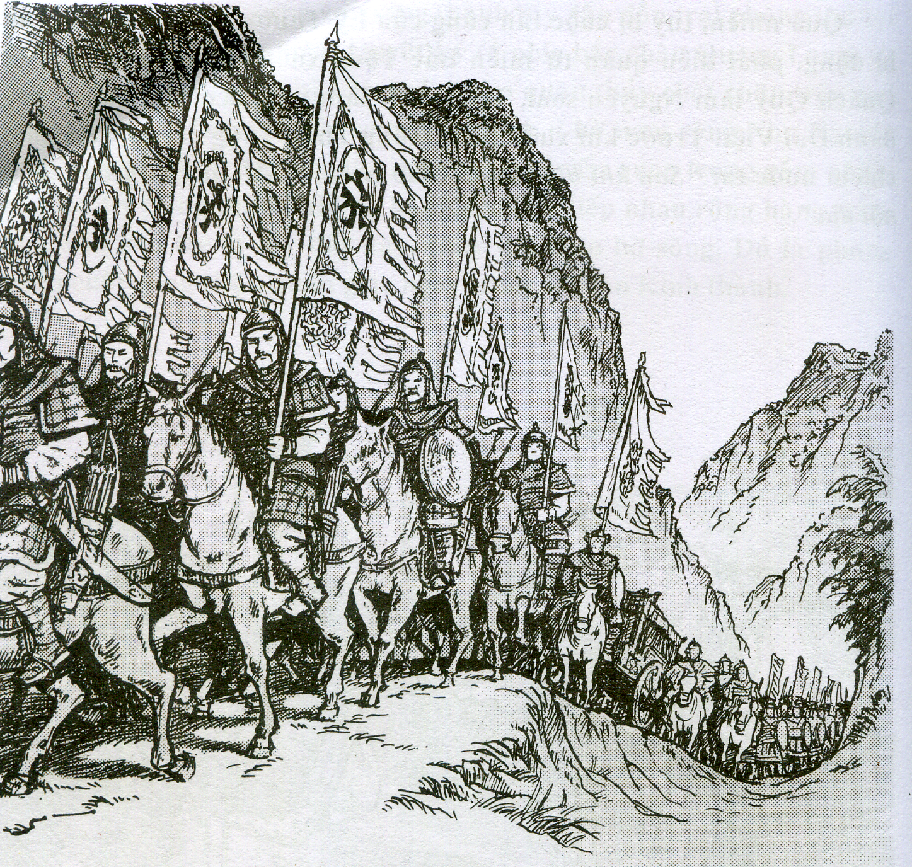
Trận chiến trên sông Như Nguyệt
Tương quan lực lượng
Quân Tống
Quân ta
100 000 quân
60 000 quân
200 000 dân phu
Quân dùng hãm binh và tiếp vận
15 000 quân
10 000 ngựa
Thuỷ binh hỗ trợ

Slide 23
Trận chiến diễn ra trên sông Như Nguyệt. Quân giặc ở phía bờ bắc, quân ta ở phai bờ nam.
Lý Thường Kiệt cho quân xây dựng phòng tuyến trên bờ phía nam của sông Như Nguyệt
Vào cuối năm 1076, Quân Tống kéo 10 vạn bộ binh, 1 vạn ngựa, 20 vạn dân phu dưới sự lãnh đạo của Quách Quỳ.
Trận chiến diễn ra trên sông Như Nguyệt. Quân giặc ở phía bờ bắc, quân ta ở phai bờ nam.
Lý Thường Kiệt cho quân xây dựng phòng tuyến trên bờ phía nam của sông Như Nguyệt
Vào cuối năm 1076, Quân Tống kéo 10 vạn bộ binh, 1 vạn ngựa, 20 vạn dân phu dưới sự lãnh đạo của Quách Quỳ.

Slide 24
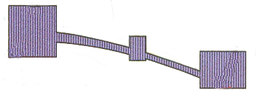

Quân giặc ở phía bắc sông Như Nguyệt
Quân ta ở phía nam
sông Như Nguyệt

Slide 25
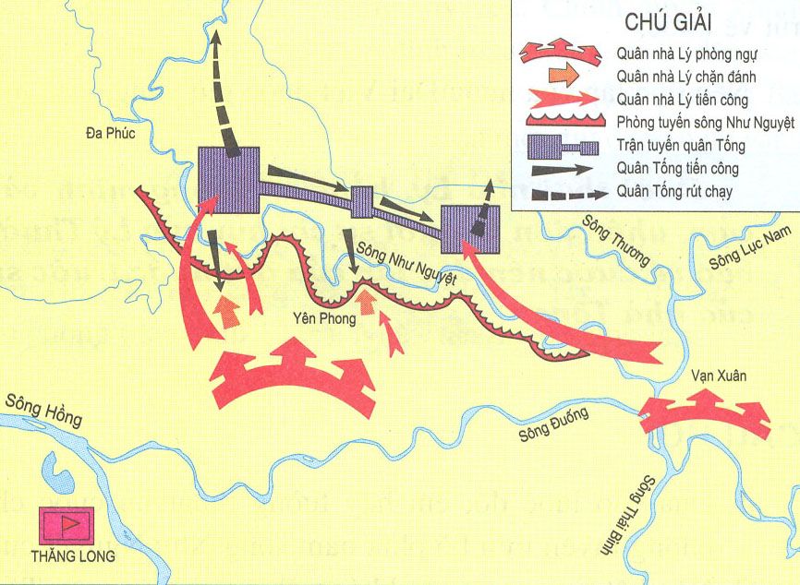

Kể lại trận quyết chiến
trên phòng tuyến sông
Như Nguyệt.

Slide 27










Slide 28


Slide 29
HOẠT ĐỘNG 3
1. Trình bày kết quả của cuộc kháng chiến chống quân Tống xâm lược lần thứ hai?
Kết quả của cuộc kháng chiến.
2. Theo em, vì sao nhân dân ta có thể giành được chiến thắng vẻ vang ấy?

Slide 30
❶ Nhân dân ta có một lòng nồng nàn yêu nước và có tinh thần dũng cảm, quyết tâm đánh giặc .
❷ Dưới sự chỉ huy tài tình của Lý Thường Kiệt.

Slide 31
Ghi nhớ:
Dưới thời Lý, nhờ đâu nhân dân ta bảo vệ được nền độc lập của đất nước trước sự xâm lược của nhà Tống ?
Dưới thời Lý, bằng trí thông minh và lòng dũng cảm nhân dân ta dưới sự chỉ huy của Lý Thường Kiệt, đã bảo vệ được nền độc lập của đất nước trước sự xâm lược của nhà Tống.

Slide 32
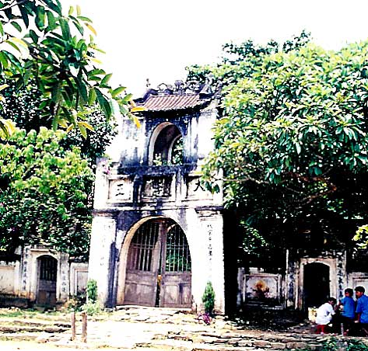
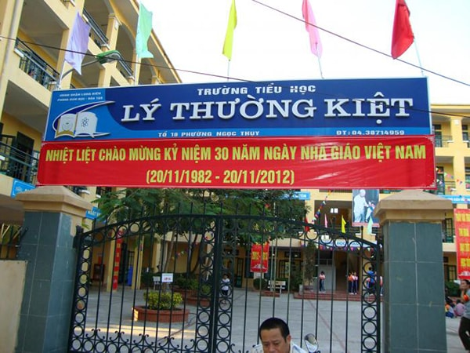
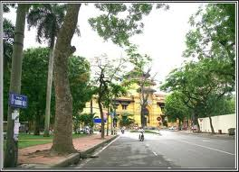
Để tưởng nhớ công lao của Lý Thường Kiệt nhân dân ta đã làm gì?
Đền thờ Lý Thường Kiệt
Tại xã Ngọ Xá ,huyện Vĩnh Lộc,
Thanh Hóa
Trường học mang tên
Lý Thường Kiệt
Phố Lý Thường Kiệt
Hà Nội

Slide 33
Lược đồ trận chiến tại phòng tuyến sông Như Nguyệt

